Slide 1
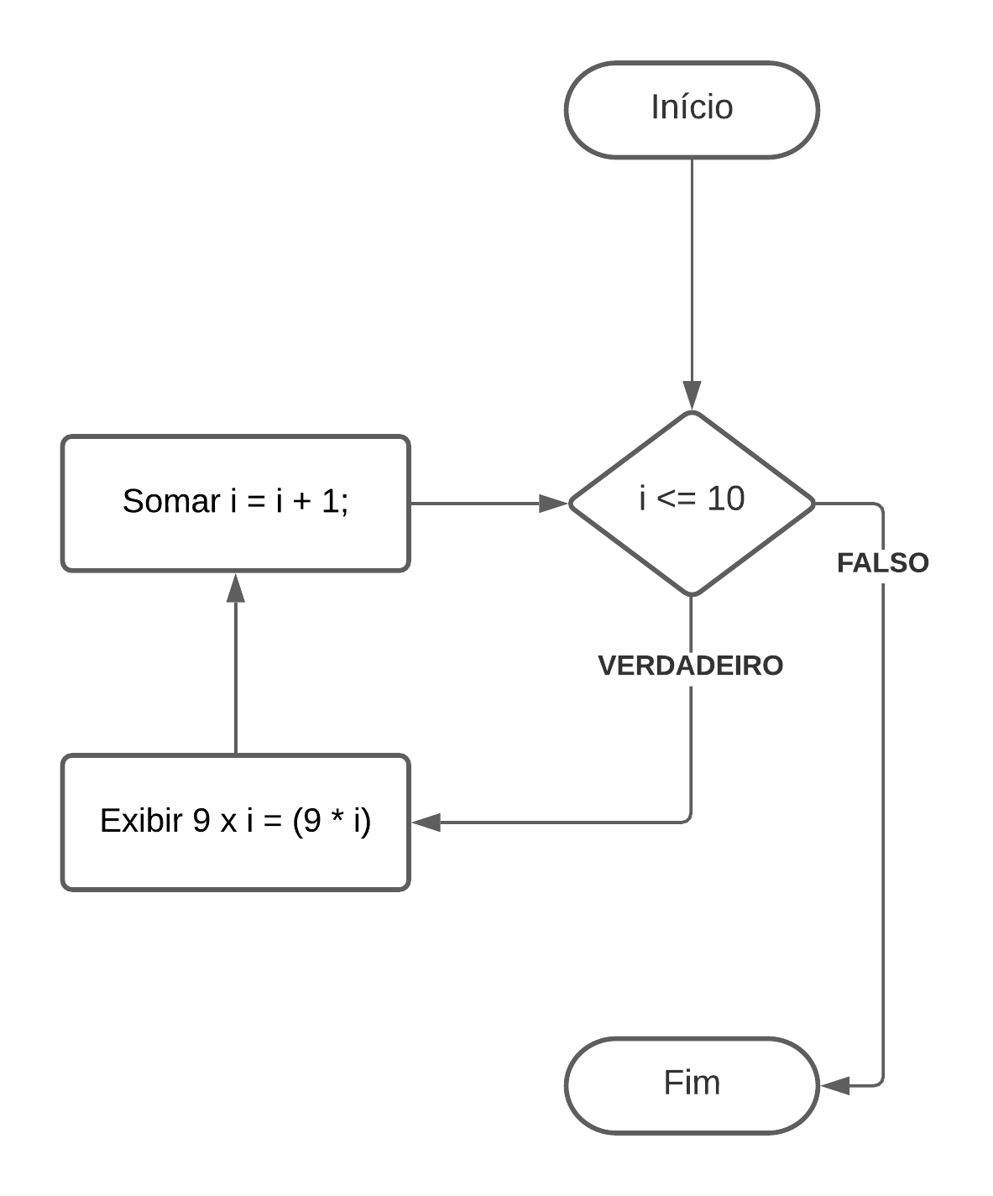


Estruturas Condicionais
GREGORY VELOSO SILVA | 15/05/2023

Slide 2


Estruturas Condicionais Aninhadas
Estruturas Condicionais Aninhadas são várias condições em cascatas, ou seja, um IF
dentro de outro IF.
Em descrição narrativa:
Inicio
Abrir o site
Se eu tiver 10 mil
Compro um pc gamer
Senão
Se eu tiver 200 reais
Compro um fone
Senao
Fecho o site e choro
FimSe
FimSe
Fim

Slide 3
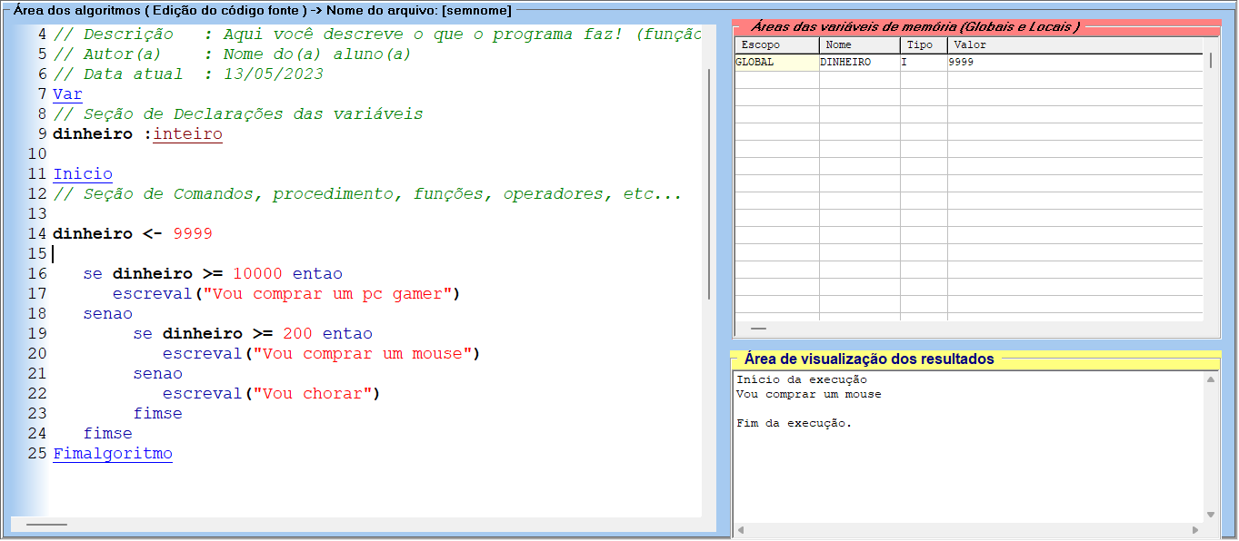
Estruturas Condicionais Aninhadas

Slide 4
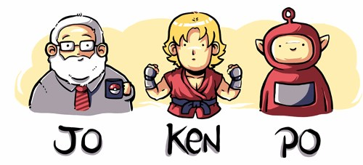
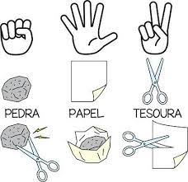
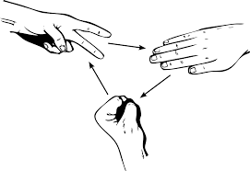
JO KEN PO
Crie um jogo de JoKenPo (Pedra-Papel-Tesoura)

